Slide 1

WiFi技术简介
演讲人：
学号：

Slide 2

WiFi技术简介
一、什么是WiFi
二、WiFi的技术特点
三、WiFi的体系结构
四、WiFi、3G与WiMAX
五、WAPI标准

Slide 3
一、什么是WiFi？
（Wireless Fidelity）俗称无线宽带
Wi-Fi的来源： 1999年时各个厂商为了统一兼容802.11标准的设备而结成了一个标准联盟，称为Wi-Fi Alliance，而Wi-Fi这个名词，也是他们为了能够更广泛的为人们接受而创造出的一个商标类名词，也有人把它称作"无线保真"。
正确读音[wai] [fai] ！

Slide 4


一、什么是WiFi？
Wi-Fi实际上为制定802.11无线网络的组织，并非代表无线网络。但是后来人们逐渐习惯用Wi-Fi来称呼802.11b协议。它的最大优点就是传输速度较高，另外它的有效距离也很长，同时也与已有的各种802.11 DSSS设备兼容。笔记本电脑上的迅驰技术就是基于该标准的。
目前无线局域网（WLAN）,主流采用802.11协议。故常直接称为WIFI网络。

Slide 5
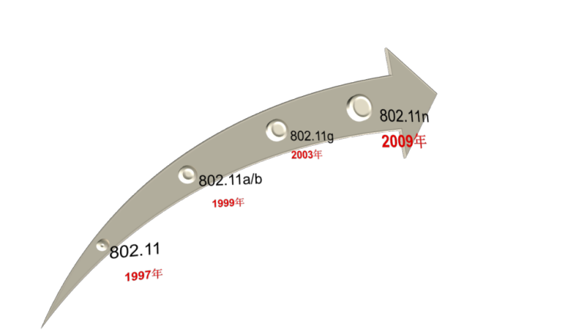
802.11协议发展历程
2.4G频段和5.8G频段
传输速率提高到300M
兼容11a/11b/11g
6G以下频段和60G频段
传输速率不小于1Gbit/s
协议正在制定和完善之中
传输速率提高到54M
2.4G频段
兼容11b
11b 2.4G频段，传输速率
提高到5.5M和11M
11a 5.8G频段传输速率提高
到54M
802.11ac
802.11ad
2012年
IEEE推出的第一代
WLAN标准
2.4G频段传输速率1M
现在
过去
未来
WLAN标准不断完善，可运营可管理性稳步增强，802.11n已成主流

Slide 6
802.11协议比较
标准号 | IEEE 802.11b | IEEE 802.11a | IEEE 802.11g | IEEE 802.11n
标准发布时间 | 1999年9月 | 1999年9月 | 2003年6月 | 2009年9月
工作频率范围 | 2.4－2.4835GHz | 5.150－5.350GHz 5.475－5.725GHz 5.725－5.850GHz | 2.4－2.4835GHz | 2.4－2.4835GHz 5.150－5.850GHz
非重叠信道数 | 3 | 24 | 3 | 15
物理速率（Mbps） | 11 | 54 | 54 | 600
实际吞吐量（Mbps） | 6 | 24 | 24 | 100以上
频宽 | 20MHz | 20MHz | 20MHz | 20MHz/40MHz
调制方式 | CCK/DSSS | OFDM | CCK/DSSS/OFDM | MIMO-OFDM/DSSS/CCK
兼容性 | 802.11b | 802.11a | 802.11b/g | 802.11a/b/g/n

Slide 7

WiFi的技术特点—优势
1）无线电波的覆盖范围相对广。
2）传输速度非常快，符合个人和社会信息化的需求。
3）厂商进入该领域的门槛比较低, 设备价格低廉。
4） 信号功率小，绿色健康。
5） 工作在2.4GHz的IMS 频段，全球统一。

Slide 8
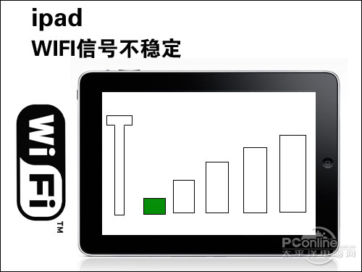
WIFI的技术特点--弊端
1） 工作在2.4GHz的IMS 频段，容易受干扰。
2）覆盖范围有限
3）安全性有待提高
4）缺乏完善的QoS与商业模式

Slide 9
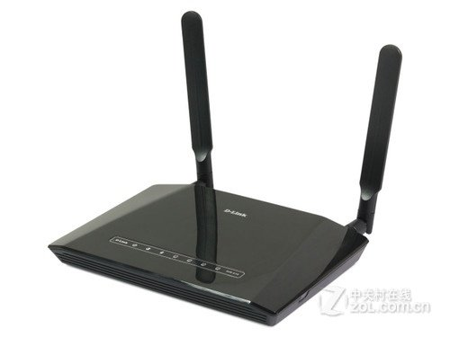
三、 WiFi（802.11）体系结构
1）802.11的两种模式之一：基础设施无线Lan
1）802.11的两种模式之一：自组织无线Lan
2）802.11的信道
3）802.11的关联

Slide 10


三、WiFi（802.11）体系结构
1）802.11的两种模式之一：基础设施无线Lan
1.最小构件：基本服务集BSS（Basic Service Set）
  一个或多个无线主机
  一个AP：Access Point，接入点，也就是基站。
    无线主机借助AP与外界通信
Internet
hub, switch
or router
AP
BSS 2
BSS 1
AP
AP之间利用Hub/Switch /Router互连

Slide 11
三、WiFi（802.11）体系结构
1）802.11的两种模式之一：基础设施无线Lan
2. 服务集标识符SSID
管理员安装AP时为该AP分配的一个不超过32字节的服务集标识符。
一个BSS可以是孤立的，也可以通过其AP连接到一个分配系统DS，然后再连接到另一个BSS，这样就构成了一个ESS。
Internet
hub, switch
or router
AP
BSS 2
BSS 1
AP

Slide 12
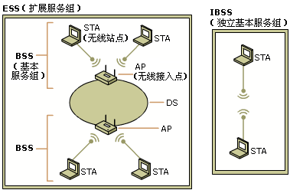
三、WiFi（802.11）体系结构
1）802.11的两种模式之一：基础设施无线Lan
3. 扩展服务集ESS
ESS是指由多个AP以及连接它们的分配系统DS组成的结构化网络，所有的AP共享一个ESSID，一个ESS中可以包含多个BSS。

Slide 13
三、WiFi（802.11）体系结构
1）802.11的两种模式之一：基础设施无线Lan
4. 分配系统DS
Distribution System，用于BSS互联的逻辑组成单元，由它提供无线站点在BSS之间漫游的分配服务 。
DS的作用是使ESS对上层表现得就像一个BSS一样。
DS通常是指以太网，点对点链路或者其他无线网络。

Slide 14
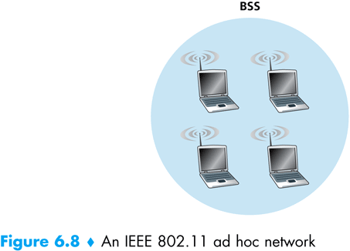
三、WiFi（802.11）体系结构
1）802.11的两种模式之二：自组织无线Lan
没有 AP的中央控制
一般没有到外部网络的连接
IBSS：独立基本服务集。
1
2

Slide 15
三、WiFi（802.11）体系结构
2）802.11的信道
2.4GHz-2.485GHz频谱被分成部分重叠的11个信道
  每个channel的宽度为22MHz
Ch1 Ch6 Ch11是唯一三个互不交织信道的集合
  放置在相同位置的三个AP利用Switch互联
  三个AP分别工作与Ch1，Ch6，Ch11
  整个网络的容量为33Mbps
Wi-Fi Jungle
ch1
ch6
ch11
Wi-Fi Jungle

Slide 16
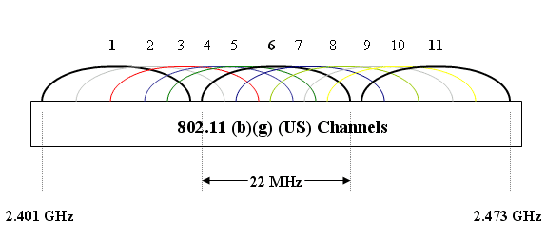
三、WiFi（802.11）体系结构
2）802.11的信道
Ch1 Ch6 Ch11是唯一三个互不交织信道的集合

Slide 17
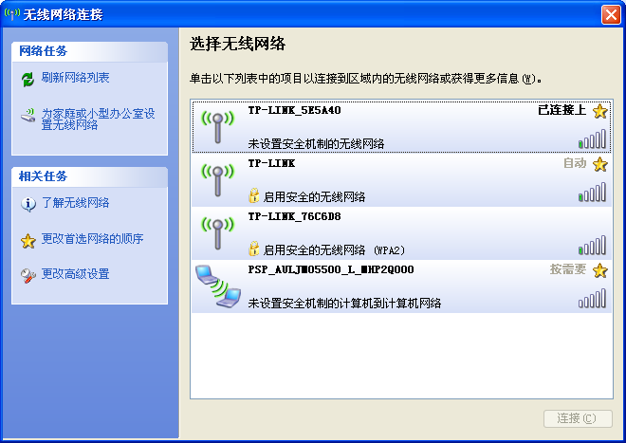
三、WiFi（802.11）体系结构
3）802.11的关联
1.WiFi丛林
任意一个物理位置，在此处无线主机能够从两个或多个AP中收到很强的信号。

Slide 18
三、WiFi（802.11）体系结构
3）802.11的关联
2.关联
无线主机在发送高层协议数据以前，需要选择一个AP并与之关联，加入该AP所属的子网。
只有关联的AP才能向该无线主机发送数据帧。
该无线主机也只有通过关联的AP才能向因特网发送数据帧。

Slide 19
三、WiFi（802.11）体系结构
3）802.11的关联
3.无线主机与AP的关联过程
监听AP发送的信标帧(beacon frame)
  AP周期性发送信标帧
  包含AP的SSID和MAC地址等
搜索11个信道，选择一个AP，利用802.11的关联协议进行关联
  关联后，意味着无线主机加入了选定AP所属的子网
  可能利用DHCP向AP租用IP地址
  通常情况下，在接收到的诸多信标帧中，选择信号强度最强的信标帧的所属的AP进行关联。

Slide 20
三、WiFi（802.11）体系结构
3）802.11的关联
4. 关联的两种操作方式之一：被动扫描
AP(s)周期性发送信标帧，主机扫描11个信道，找出可能位于该区域的所有AP发出的信标帧
主机向选择的AP发送关联请求帧
AP向主机发送关联响应帧
BBS 1
BBS 2
AP 1
1
AP 2
1
2
3
H1

Slide 21
三、WiFi（802.11）体系结构
3）802.11的关联
4. 关联的两种操作方式之二：主动扫描
无线主机广播发送探测请求帧
APs发送探测响应
无线主机向选定的AP发送关联请求帧
选定的AP向主机发送关联响应帧
BBS 1
BBS 2
AP 1
1
AP 2
2
2
3
4
H1

Slide 22
三、WiFi（802.11）体系结构
3）802.11的关联
5. 关联操作中的认证
关联时，无线主机可能需要通过认证/鉴别机制向AP证明自己。
通过MAC地址进行认证
通过用户名/口令进行认证

Slide 23
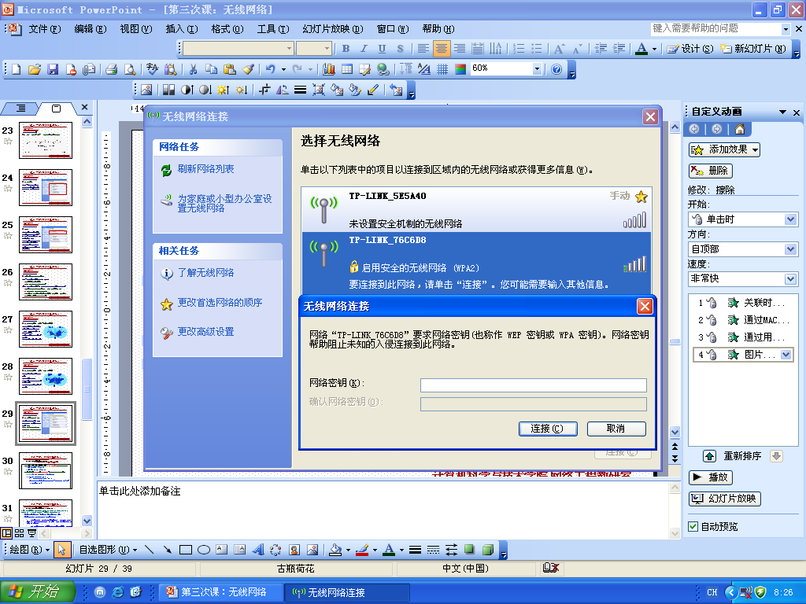
三、WiFi（802.11）体系结构
3）802.11的关联
5. 关联操作中的认证
关联时，无线主机可能需要通过认证/鉴别机制向AP证明自己。

Slide 24
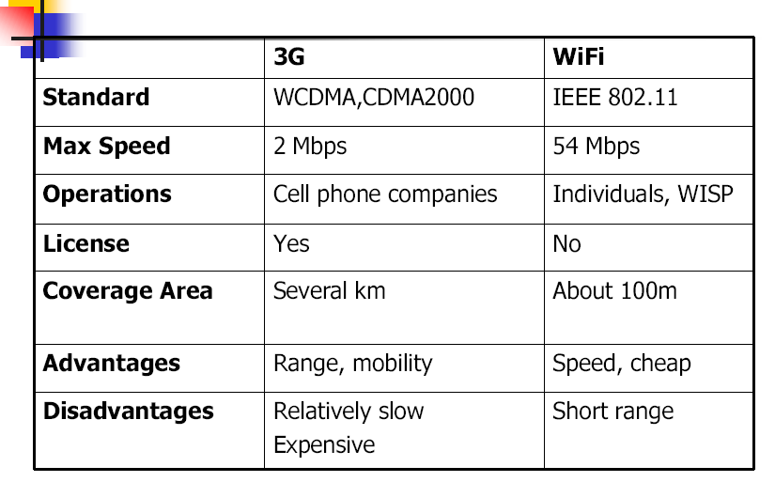
四、WiFi、3G与iMAX

Slide 25
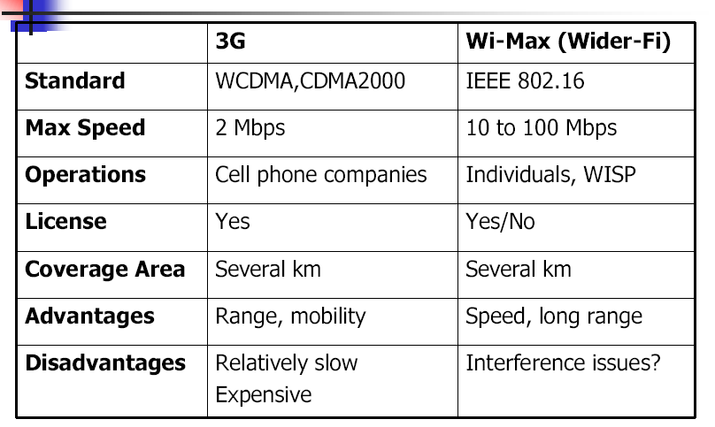
四、WiFi、3G与WiMAX

Slide 26

四、WiFi、3G与WiMAX
It’s all about the money！

Slide 27
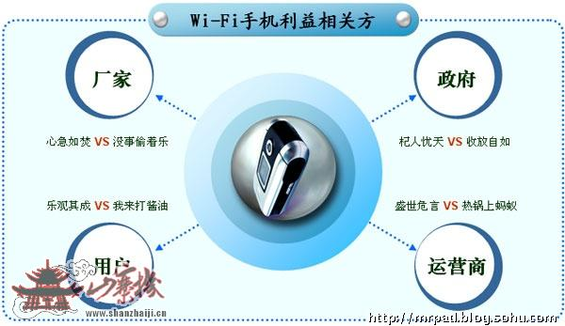
四、WiFi、3G与WiMAX

Slide 28

五、WAPI标准
1）WLAN Authentication and Privacy Infrastructure
（无线局域网鉴别和保密基础结构 ）
2）我国无线局域网安全强制性标准 WAPI
3）认证保密强，更加安全。
4）但WiFi与WAPI不兼容，硬件通用，软件可升级。
4） 当前是WAPI胜利还是WIFI变相解禁 ？

Slide 29
谢谢！

